Slide 1
Машинобудування та металообробка

Slide 2
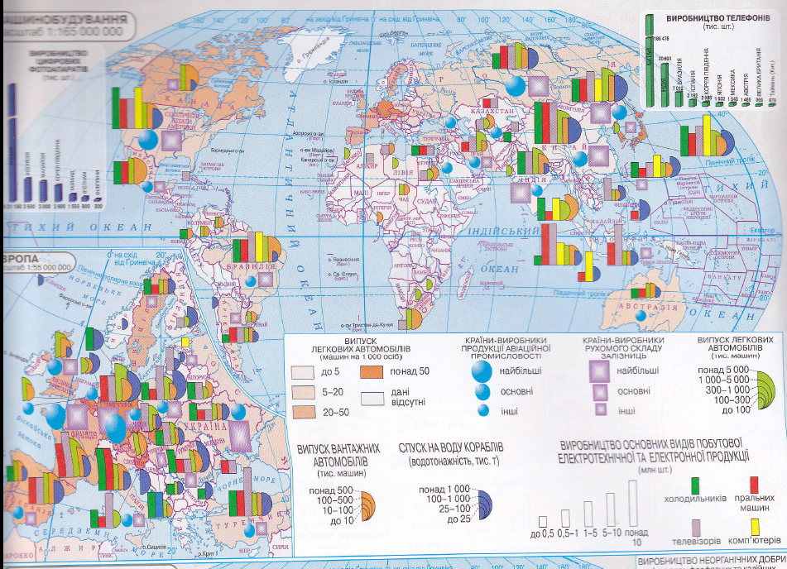

Slide 3
Машинобудівний комплекс
Машинобудування
Металообробка

Slide 4
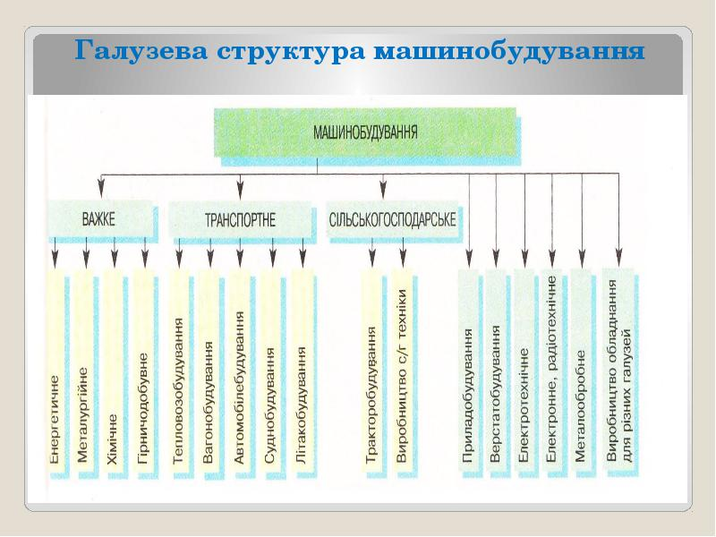

Slide 5
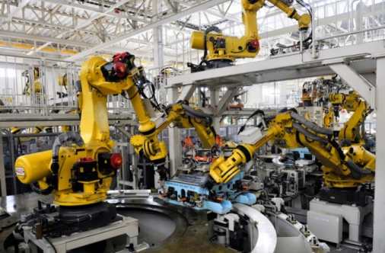
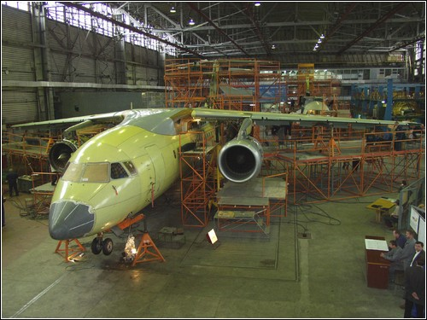
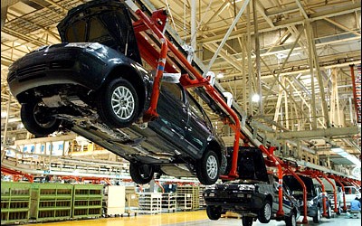
Особливості
машинобудування
Матеріаломісткість;
Наукомісткість
Трудомісткість;
Кваліфіковані трудові ресурси;
Кооперування підприємств;
Спеціалізація (подетальна, предметна).

Slide 6
Ареали машинобудування
Північноамериканський
Західноєвропейський
Східноєвропейський
Східноазійський
Південно-Східноазійський

Slide 7
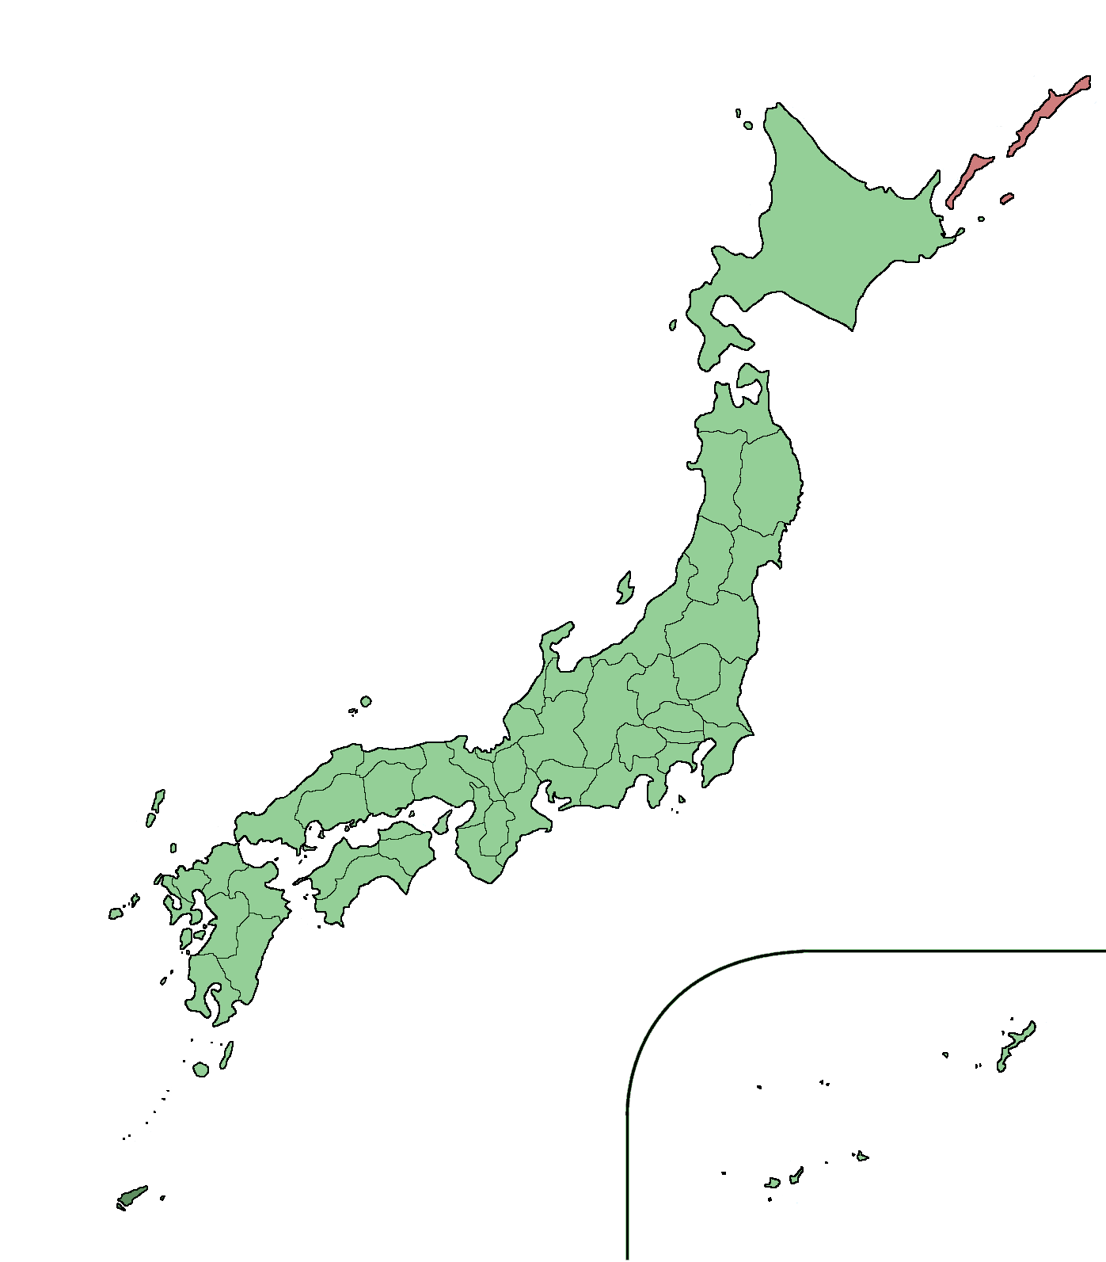
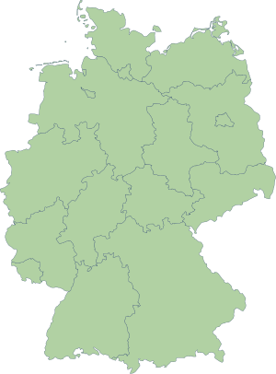
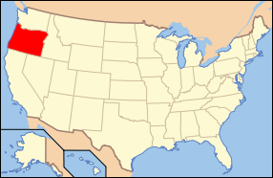
Країни-лідери у машинобудуванні
Японія
Німеччина
США

Slide 8
Принцип розташування підприємств
Сировинний
Транспортні шляхи
Споживач
Кваліфіковані трудові ресурси

Slide 9
Сільське господарство
Металургійний комплекс
Хімічна промисловість
Обладнання, машини, трактори
Метали
Обладнання
Сировина
Обладнання
Машинобудування
Обладнання
Сировина
Обладнання
Енергія
ПЕК
Легка промисловість
Обладнання
Кадри
Обладнання
Невиробнича сфера
Лісова промисловість

Slide 10
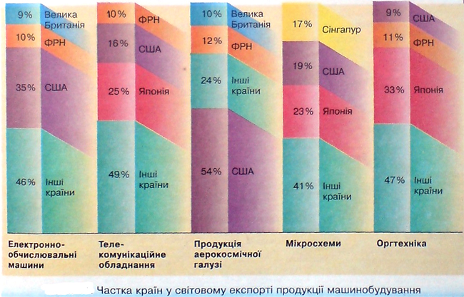

Slide 11
Дякую
За
увагу

